Slide 1
Планирование сетей связи следующего поколения для сельской местности
Выполнила: студентка 4-го курса
Группы: 450103-02 Б
Хайрова Ф.

Slide 2
NGN (от англ. next generation networks, new generation networks — сети следующего/нового поколения) — мультисервисные сети связи, ядром которых являются опорные IP-сети, поддерживающие полную или частичную интеграцию услуг передачи речи, данных и мультимедиа. Реализует принцип конвергенции услуг электросвязи.

Slide 3
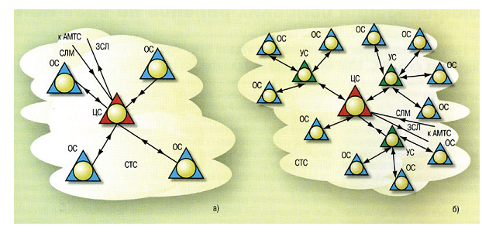
Одним из наболевших вопросов для операторов связи республики Таджикистан, является проблема телефонизации районов с малой абонентской плотностью, например, построение или модификация сельской телефонной сети. Исторически для решения проблем, связанных с развертыванием СТС, использовались специальные подходы и устанавливалось специализированное оборудование. Низкая телефонная плотность и неравномерное распределение абонентов по территории привели к необходимости использования на СТС станций малой емкости и к строительству межстанционных линий большой длины при малом числе линий в пучках. Кроме того, была учтена большая протяженность абонентских линий (АЛ). На СТС различают станции следующих видов: центральные (ЦС), узловые (УС) и оконечные (ОС). Центральная станция, расположенная в райцентре, является основным коммутационным узлом СТС и одновременно выполняет функции телефонной станции райцентра. В узловые станции, расположенные в любом населенном пункте сельского района, включаются соединительные линии от оконечных станций, отнесенных к одному узловому району. Оконечные станции расположены в любом из населенных пунктов сельского района. Соединительные линии от ОС в зависимости от способа построения сети включаются в ЦС или УС. Варианты построения сельских телефонных сетей приведены на рис. 1.
Рис. 1. Схемы построения СТС: а) радикальный, б) радикально-узловой

Slide 4
Традиционные варианты построения телефонных сетей в районах с малой абонентской емкостью имеют ряд недостатков:
во-первых, требуется использование специализированного оборудования
во-вторых, необходима дополнительная разработка систем сигнализаций для работы по СЛ (двунаправленным)
в-третьих, ограниченная емкость используемых станций провоцирует слабую масштабируемость сети

Slide 5
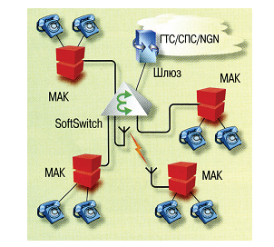
Вообще, построение сетей NGN для телефонизации районов с малой абонентской плотностью предполагает использование структуры, схожей с радиально-узловой схемой построения СТС. Только в качестве оконечных станций предполагается использовать абонентские шлюзы большой емкости. Затем шлюзы будут подключаться к оборудованию Softswitch, исполняющему роль центральной станции (рис. 2). При таком варианте построения конечные пользователи будут иметь доступ ко всем услугам, реализованным на Softswitch, а также возможность выхода в другие телекоммуникационные сети. Доступ к сетям будет осуществляться при помощи граничных устройств (шлюзов IP-телефонии, SBC и др.).
Рис. 2. Телефонизация районов с малой абонентской плотностью

Slide 6
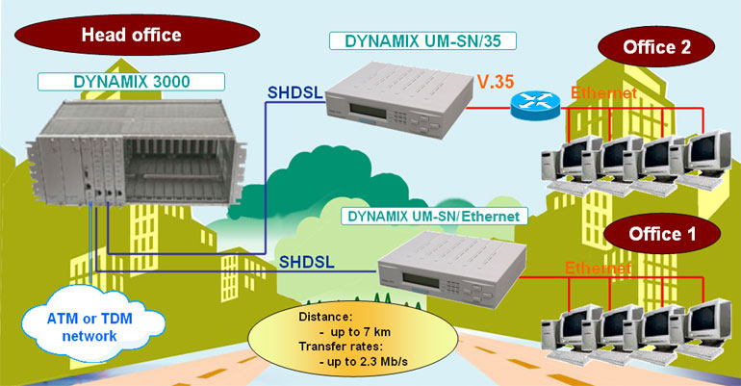
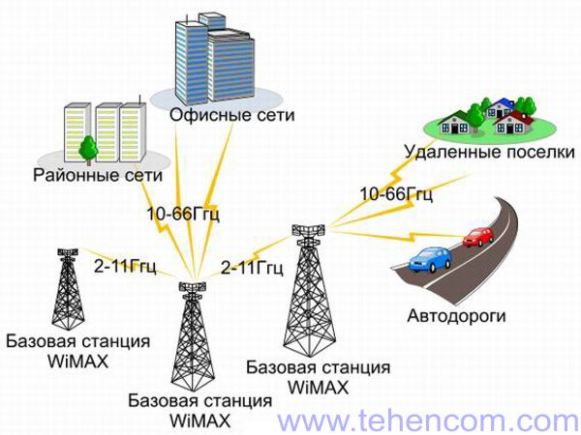
Для концепции NGN в большей степени подходит использование технологий, позволяющих передавать IP-трафик на значительные расстояния при поддержке достаточной ширины канала. Для операторов связи оптимальным решением в этом случае стало использование технологии SHDSL и WiMAX. Применение SHDSL-модемов позволяет передавать трафик Ethernet на расстояния порядка 10 км со скоростью до 2,3 Мбит/с по одной медной паре, что идеально подходит для подключения удаленных объектов с малой абонентской емкостью (поселков, сельских школ и т.д.). Одновременное использование нескольких SHDSL-модемов позволит увеличить ширину канала до необходимой величины. Для подключения труднодоступных объектов или в условиях, когда прокладка кабеля невозможна или сильно затруднена, наиболее приемлемым выходом является использование беспроводной технологии WiMAX. Данное решение позволяет обеспечить беспроводный интерфейс для передачи данных со скоростью до 4 Мбит/с на расстояния в пределах десятков километров.

Slide 7
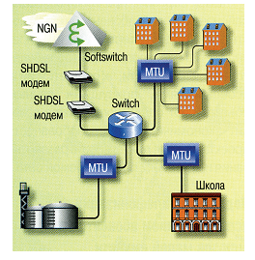
Подходы к телефонизации с использованием абонентских шлюзов малой емкости. Для преодоления недостатков, связанных с использованием МАК большой емкости, существует вариант развертывания сети с установкой на сети доступа абонентских шлюзов с малым количеством двухпроводных интерфейсов (MTU - Multiservice Telephone Unit). Применение таких устройств оправдано в случаях телефонизации объектов с малым количеством абонентов или концентрации абонентов в разных частях населенного пункта (жилые дома, школа, местное предприятие и т.д.), как это показано на рис. 3. Кроме того, при помощи устройств малой емкости можно обеспечить подключение аналоговых телефонных аппаратов к корпоративной IP-сети.
Рис. 3. Варианты установки абонентских шлюзов малой емкости

Slide 8
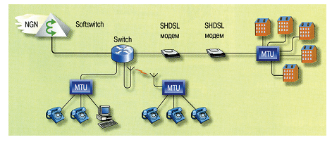
При установке на одном объекте нескольких MTU их можно соединить между собой, что позволит обеспечить дополнительную оперативность в экстренных ситуациях. При отсутствии доступа к управляющему устройству (Softswitch) или узлам транспортной сети такое соединение позволит организовывать вызовы между абонентами внутри объекта. А с учетом того, что значительный процент абонентского трафика остается внутри объекта, данный вариант представляется наиболее заманчивым. Наиболее очевидный недостаток в данном случае — отсутствие возможности активизации дополнительных услуг. Решением проблемы является использование MTU с набором встроенных ДВО. Вышеописанное радиальное подключение успешно может быть реализовано не только внутри одного объекта (поселка, предприятия и т.д.), но и в рамках всей сети, как это
Рис. 4. Подключение MTU по топологии "звезда"
Такое подключение повторяет радиальный принцип построения СТС. В качестве центральной станции выступает Softswitch, а оконечными служат MTU. На этом схожие черты построения сетей заканчиваются.

Slide 9
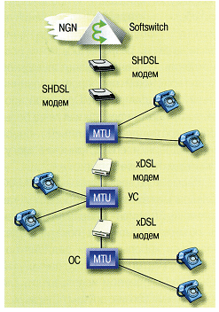
Кроме того, для абонентских шлюзов малой емкости можно обеспечить подключение не только по топологии "звезда", но и использовать, так называемый, метод "каскадирования" оборудования. Суть его заключается в том, что несколько MTU включаются последовательно друг за другом, как показано на рис. 5. Внедрение данного решения экономит объем используемого на сети оборудования, а также позволяет подключать удаленные объекты. При этом MTU, в которые включаются другие абонентские шлюзы, выступают в роли узловых станций.
Рис. 5. Каскадирование абонентских шлюзов малой емкости

Slide 10
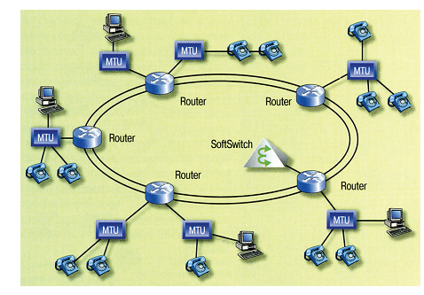
Комбинирование различных топологий при построении сетей связи позволит обеспечить полноценную телефонизацию районов с малой абонентской плотностью при использовании минимального набора оборудования как транспортной сети, так и сети доступа. Кроме повторения давно используемых принципов построения сетей, развитие новых технологий позволяет строить более эффективные с точки зрения пропускной способности и надежности сетевые структуры. Примером может служить использование топологии типа "кольцо", структура которой приведена на рис. 6.
Рис. 6. Подключение MTU по топологии "кольцо"
Причины популярности этой топологии лежат, что называется, на поверхности. Каналы в кольце могут обладать огромной пропускной способностью, а кольцевая структура позволяет мультиплексировать, транспортировать, добавлять и выводить трафик различных приложений. Ну и, конечно, к этому следует добавить такие "врожденные" качества двойного кольца, как резервирование, перемаршрутизация, отказоустойчивость.

Slide 11
Управление сетью в районах с малой абонентской плотностью
Дополнительным удобством, которое предоставляет IP-технология, используемая на сетях NGN, является возможность удаленного администрирования и управления оборудованием. Так из одного управляющего центра можно следить за состоянием всех устройств, функционирующих на сети на уровне доступа, транспортном уровне или уровне управления. Кроме того, с центрального рабочего места администратора сети можно менять настройки оборудования, контролировать состояние устройств, изменять их конфигурацию, перезагружать и перезапускать их ПО. Все это можно производить с одного рабочего места администратора сети при помощи протоколов SSH/Telnet, HTTP (Web TO),CLI, FTP, SNМР и др.
Таким образом, управление сетью может производиться из любой точки, и присутствия оператора непосредственно рядом с устройством не требуется. Это обстоятельство является крайне удобным для оператора, так как ему нет необходимости держать многочисленный обслуживающий персонал на каждом объекте, а достаточно организовать центральный пункт управления в удобном для него месте.
Как показал проведенный анализ решений, комплексное применение различных технологий и типов оборудования дает возможность построить сеть любой сложности и протяженности при минимальных затратах с соблюдением самых высоких требований по надежности, живучести и качеству предоставляемых услуг.

Slide 12
Благодарю за внимание!!!

